Slide 1


Slide 2
AULA 04
Parte 2

Slide 3
https://docs.mongodb.org/manual/

Slide 4
options

Slide 5
O objeto options servirá para configurarmos alguns valores diferentes do padrão para o update.

Slide 6
Sintaxe

Slide 7
{
upsert: boolean,
multi: boolean,
writeConcern: document
}

Slide 8
upsert

Slide 9
O parâmetro upsert serve para caso o documento não seja encontrado pela query ele insira o objeto que está sendo passado como modificação.
Ele por padrão é FALSE.

Slide 10
Imagine que precisamos ativar, para ler suas informações, os Pokemons na nossa pokeagenda.

Slide 11
var query = {name: /squirtle/i}
var mod = {$set: {active: true}}
var options = {upsert: true}
db.pokemons.update(query, mod, options)
Updated 1 existing record(s) in 2ms
WriteResult({
"nMatched": 1,
"nUpserted": 0,
"nModified": 1
})

Slide 12
db.pokemons.find(query)
{
"_id": ObjectId("56422345613f89ac53a7b5d3"),
"name": "Squirtle",
"description": "Ejeta água que passarinho não bebe",
"type": "água",
"attack": 48,
"height": 0.5,
"active": true
}

Slide 13
Então perceba que se o Pokemon existir ele só fará a alteração, agora vamos ver com um Pokemon que não exista na pokeagenda.

Slide 14
var query = {name: /PokemonInexistente/i}
var mod = {$set: {active: true}}
var options = {upsert: true}
db.pokemons.update(query, mod, options)
Updated 1 new record(s) in 3ms
WriteResult({
"nMatched": 0,
"nUpserted": 1,
"nModified": 0,
"_id": ObjectId("564a94aa3888e5da82899ccc")
})

Slide 15
Agora como percebemos no WriteResult ele não achou nenhum documentos: "nMatched": 0
E inseriu 1 documento novo: "nUpserted": 1
Retornando o _id do documento inserido.

Slide 16
$setOnInsert

Slide 17
Com esse operador você pode definir valores que serão adicionados apenas se ocorrer um upsert, ou seja, se o objeto for inserido pois não foi achado pela query.

Slide 18
Vamos pegar um cenário onde buscaremos um pokemon em nossa pokeagenda, porém o mesmo não se encontra nos registros, então inserimos ele com valores padrões.

Slide 19
var query = {name: /NaoExisteMon/i}
var mod = {
$set: {active: true},
$setOnInsert: {
name: "NaoExisteMon",
attack: null,
defense: null,
height: null,
description: "Sem maiores informações"}
}
var options = {upsert: true}
db.pokemons.update(query, mod, options)

Slide 20
db.pokemons.find(query)
{
"_id": ObjectId("564a89f33888e5da82899ccb"),
"active": true,
"name": "NaoExisteMon",
"attack": null,
"defense": null,
"height": null,
"description": "Sem maiores informações"
}

Slide 21
multi

Slide 22
Quem nunca de um UPDATE SEM WHERE na vida que atire a primeira pedra. :p

Slide 23
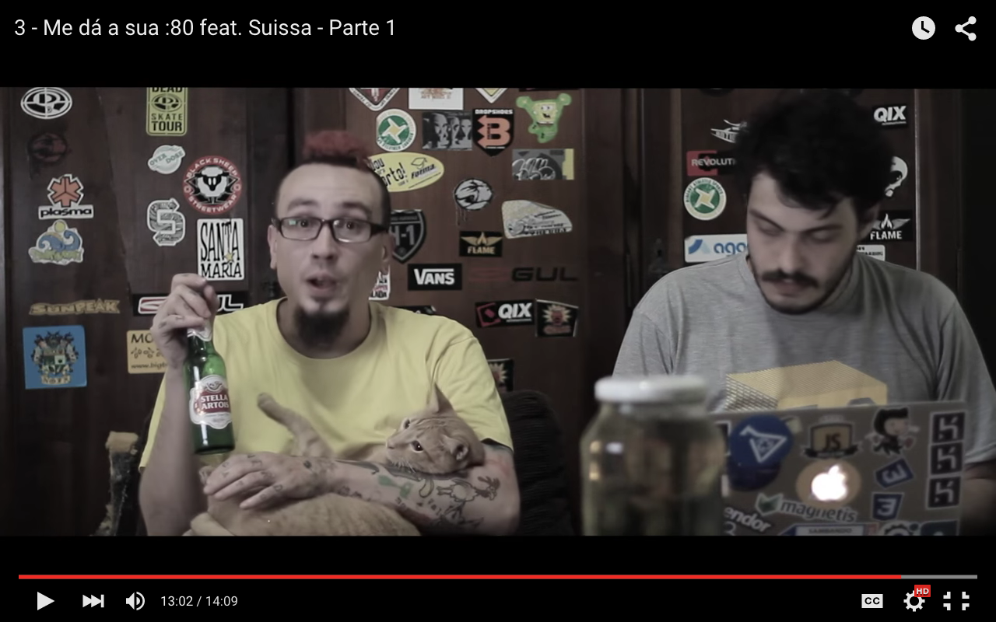

Slide 24
Não, não é o canal Update Sem Where, é dar um UPDATE na sua tabela sem ter passado um WHERE na sua SQL.

Slide 25
Ué mas por que isso é ruim?

Slide 26
Se você se perguntou isso nunca deve ter trabalho com bancos de dados relacionais.
Pois quando você não passa a cláusula do WHERE o banco entende que você quer atualizar TODOS os registros.

Slide 27
Então imagine que você só ia atualizar a o email de um usuário, não passando o WHERE você vai atualizar TODOS OS EMAILS DE TODOS OS USUÁRIOS para aquele email específico.

Slide 28


Slide 29
O MongoDB não deixa você fazer essa cagada, pois ele por padrão só deixa você alterar um documento por vez, caso você realmente deseje alterar vários de uma só vez, terá que passar esse parâmetro como true.

Slide 30
var query = {}
var mod = {$set: {active: false}}
var options = {multi: true}
db.pokemons.update(query, mod, options)
Updated 8 existing record(s) in 3ms
WriteResult({
"nMatched": 8,
"nUpserted": 0,
"nModified": 8
})

Slide 31
writeConcern

Slide 32
O writeConcern descreve a garantia de que MongoDB fornece ao relatar o sucesso de uma operação de escrita.

Slide 33
A força dos write concerns determinam o nível de garantia. Quando inserções, atualizações e exclusões têm um write concern fraco, operações de escrita retornam rapidamente.

Slide 34
Em alguns casos de falha, as operações de gravação emitidas com write concerns fracos podem não persistir.
Com os write concerns mais fortes, os clientes esperam após o envio de uma operação de escrita para o MongoDB confirmar as operações de escrita.

Slide 35
Caso queira saber mais como criar o documento a ser passado nessa opção leia mais aqui.

Slide 36
find

Slide 37
Operadores de Array

Slide 38
Antes de iniciar essa parte e já conhecendo sobre o update, vamos deixar todos os pokemons com 1 ataque igual.

Slide 39
var query = {}
var mod = {$set: {moves: ['investida']}}
var options = {multi: true}
db.pokemons.update(query, mod, options)

Slide 40
Pronto agora todos pokemons possuem um campo do tipo Array, agora vamos adicionar alguns ataques específicos.

Slide 41
var query = {name: /pikachu/i}
var mod = {$push: {moves: 'choque do trovão'}}
db.pokemons.update(query, mod)
var query = {name: /squirtle/i}
var mod = {$push: {moves: 'hidro bomba'}}
db.pokemons.update(query, mod)
var query = {name: /charmander/i}
var mod = {$push: {moves: 'lança-chamas'}}
db.pokemons.update(query, mod)
var query = {name: /bulbassauro/i}
var mod = {$push: {moves: 'folha navalha'}}
db.pokemons.update(query, mod)

Slide 42
$in

Slide 43
O operador $in retorna o(s) documento(s) que possui(em) algum dos valores passados no [Array_de_valores].

Slide 44
Sintaxe

Slide 45
{ campo : { $in : [Array_de_valores] } }

Slide 46
Uso

Slide 47
var query = {moves: {$in: [/choque do trovão/i]}}
db.pokemons.find(query)

Slide 48
$nin

Slide 49
Retorna documentos se nenhum dos valores for encontrado.

Slide 50
Sintaxe

Slide 51
{ campo : { $nin : [Array_de_valores] } }

Slide 52
Uso

Slide 53
var query = {moves: {$nin: [/choque do trovão/i]}}
db.pokemons.find(query)

Slide 54
$all

Slide 55
Retorna documentos se todos os valores foram encontrados.

Slide 56
Sintaxe

Slide 57
{ campo : { $all : [ Array_de_valores ] } } )

Slide 58
Uso

Slide 59
Agora podemos buscar quais pokemons possuem os ataques investida e hidro bomba.
var query = {moves: {$all: ['hidro bomba', 'investida']}}
db.pokemons.find(query)

Slide 60
Operadores de Negação

Slide 61
$ne
not Equal

Slide 62
Sintaxe

Slide 63
{ campo : { $ne : valor} }

Slide 64
Uso

Slide 65
Podemos agora buscartodos os pokemons que não são do tipo grama.

Slide 66
var query = {type: {$ne: 'grama'}}
db.pokemons.find(query)

Slide 67
Não aceita REGEX!

Slide 68
var query = {name: {$ne: /pikachu/i}}
db.pokemons.find(query)
Error: error: {
"$err": "Can't canonicalize query: BadValue Can't have regex as arg to $ne.",
"code": 17287
}

Slide 69
$not
Not

Slide 70
var query = { name : { $not : /pikachu/i } }
db.pokemons.find(query)

Slide 71
remove()
Delete

Slide 72
Para apagarmos os dados dessa coleção usaremos o remove.
O remove apenas apaga os dados, porém a coleção continua existindo, para apagar a coleção você deve usar a função drop().

Slide 73
var query = {name: \squirtle\i}
db.pokemons.remove(query)

Slide 74
EXERCÍCIO

Slide 75
FIM AULA 04
Parte 2

